Slide 1
Презентация по дисциплине «Автоматизированные системы управления предприятием» на тему «Структурное представление»
Выполнил: Шорин В.Д.
ИПАИТ
Направление подготовки 09.03.04 Программная инженерия
Группа 71ПГ

Slide 2
Основная идея лекций – это раскрытие существа того, чем должна управлять АСУП (её объект управления).
Аббревиатура АСУП может представляться по-разному, например, как автоматизированная система управления предприятием и как автоматизированная система управления производством.

Slide 3
Принято считать, что предприятие - это самостоятельный, организационно-обособленный хозяйствующий субъект с правами юридического лица, который производит и сбывает товары, выполняет работы, оказывает услуги.

Slide 4
Числящийся на балансе предприятия имущественный комплекс используется им для осуществления предпринимательской деятельности.
Включает в себя все виды имущества, используемые для этой деятельности.

Slide 5
Предприятие - обособленная специализированная единица, основным признаком которой является профессионально организованный трудовой коллектив, способный с помощью имеющихся в его распоряжении средств производства изготовить нужные потребителю товары (выполнить работы, оказать услуги) соответствующего значения, профиля и ассортимента.

Slide 6
земельные участки;
здания, сооружения, автомобильные дороги и железнодорожные пути;
оборудование, инвентарь;
Имущественный комплекс предприятия

Slide 7
сырьё;
продукцию;
права требования;
Имущественный комплекс предприятия

Slide 8
долги;
исключительные права (фирменное наименование, товарные знаки, знаки обслуживания);
денежные средства на счетах предприятия и в кассе предприятия.
Имущественный комплекс предприятия

Slide 9
Производство, в экономическом смысле - процесс создания какого-либо продукта.
Исторически производственное предприятие нередко называют производством.
Исходя из того, что в ГОСТ 24.103-84 за аббревиатурой АСУП закреплено название: АСУ предприятием (АСУП, см. рисунок), будем именно так и понимать сокращение АСУП, а под автоматизированной системой управления производством будем понимать систему управления производственным процессом или, как принято в пятиярусной структуре систем автоматизации, ‒ Managerial Enterprise System или MES как части АСУП.

Slide 10
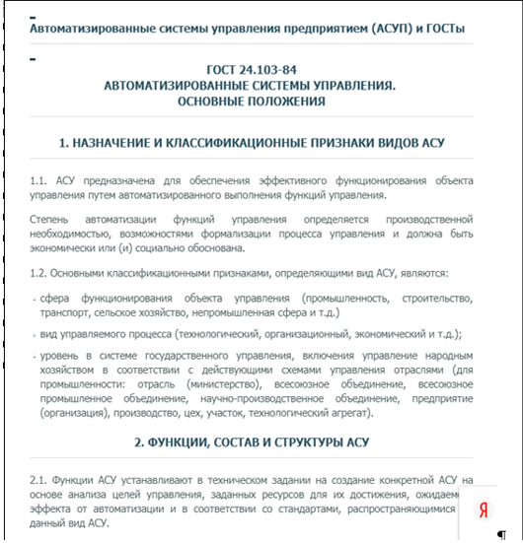
Нормативные указания по именованию системы управления

Slide 11
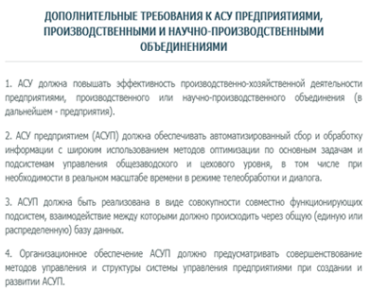
Нормативные указания по именованию системы управления

Slide 12
АСУП как целое можно представить компонентами: имуществом совместно со всем тем, что организовывает и обеспечивает проведение требуемого процесса управления.
Или, по-другому, АСУП – это всё то, что организует требуемую деятельность предприятия, используя свой имущественный ресурс.

Slide 13
Условно можно выделить два подхода к представлению (пониманию) и соответственно к проектированию АСУП:
структурный
информационный.
Термин условности указывает на то, что в любом случае все рассуждения всё-таки сводятся к раскрытию структурных особенностей и удовлетворения требований, предъявляемых к качеству самой структуры.

Slide 14
Однако в первом случае формируется компонентный состав АСУП, а во втором – формируются процессы, реализацией которых достигаются цели управления.
И здесь в первом случае к системе применяют аббревиатуру АСУП, а во втором − системы обычно именуют корпоративными информационным системами или корпоративными интеллектуальными системами (КИС).

Slide 15
(Упрощённое) СТРУКТУРНОЕ ПРЕДСТАВЛЕНИЕ АСУП
Компоненты структурного представления АСУП (начало)
АСУП — это интегрированная корпоративная информационная система управления предприятия, автоматизирующая учет и управление основными бизнес-процессами компании.
Она нацелена на поддержку планирования деятельности предприятия, ведения оперативного и управленческого учета, принятия решений различного уровня.

Slide 16
По характеру производства АСУП делят на следующие типы:
- непрерывного производства;
- дискретного (единичное, мелкосерийное, среднесерийное производство);
- непрерывно-дискретного типа (поточно-массовое и крупносерийное производство).

Slide 17
В зависимости от вида производства, функции АСУП могут объединяться в различных сочетаниях в несколько групп, соответственно появляются разновидности АСУП с названиями:
ERP
MRP
МЕS
SСМ и др.

Slide 18
Обычно функции управления поставками и отношениями с заказчиками относят к функциям ERP, но иногда эти функции реализуются в самостоятельных системах SCM и CRM соответственно.
Наиболее полно функции управления предприятиями представлены в системах ЕRP (Enterprise Resource Planning), те. АСУП обычно отождествляют с системами ERP.

Slide 19
Состав АСУП
Обычно в состав АСУП входят следующие подсистемы
перспективного развития предприятия;
технико-экономического планирования;
оперативного управления;
управления сбытом продукции;
управления финансовой деятельностью;

Slide 20
- планирования, учета, анализа труда и заработной платы;
- управления материально-техническим снабжением;
- планирования и учета кадров;
- управления научно-исследовательскими работами;
- управления капитальным строительством;
- бухгалтерского учета;
- научно-технической информации

Slide 21
Назначение подсистем и выполняемые ими функции
Подсистемы планирования.
Основные функции:
планирование производства;
расчет потребностей в мощностях и материалах;
межцеховые спецификации и учет движения изделий;
контроль выполнения.

Slide 22
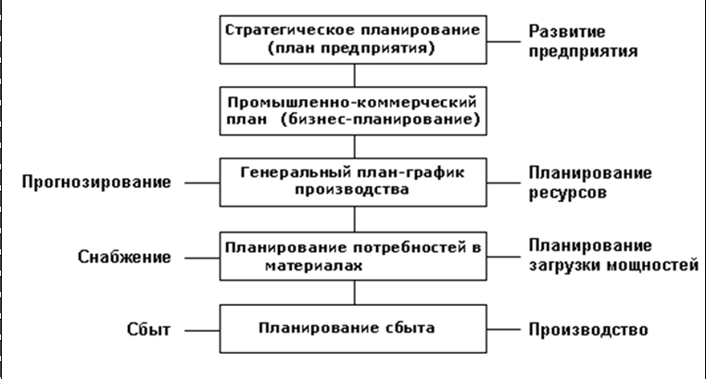
Типичная иерархия планов предприятия

Slide 23
Подсистема управления производством.
Основные функции:
- сопровождение данных об изделиях;
- контроль брака и отходов;
- расчет норм расхода ресурсов;
- управление обслуживающими подразделениями.

Slide 24
Подсистемы, выполняющие логистические функции:
Подсистема управления запасами и складами
Реализует функции:
- мониторинг запасов;
- регулирование и инвентаризация складских остатков.

Slide 25
Подсистема управления снабжением.
Реализует функции:
формирование заказов на закупку;
графики поставок;
планирование потребности в материалах (управление заявками на закупку);

Slide 26
Подсистема управления сбытом
Обладает базовыми функциями:
- квотирование продаж;
- заказы на продажу (счета фактуры);
- трафик продаж потребителям;
- конфигурирование продуктов;
- анализ продаж;
- управления ресурсами распределения;

Slide 27
Подсистема транспортной логистики
Основные функции:
- управление транспортировкой грузов;
- оптимизация маршрутов транспортных средств

Slide 28
Подсистема финансово-экономического
управления и бухгалтерского учета
Выполняемые функции:
- учет денежных средств и производственных затрат;
- маркетинговые исследования;
- ценообразование;
- составление смет расходов;

Slide 29
- ведение договоров и взаиморасчетов;
- финансовые отчеты;
- отчетность по налогам;
- анализ платежеспособности предприятия (основные финансовые потоки показаны на рисунке).

Slide 30
